Slide 1
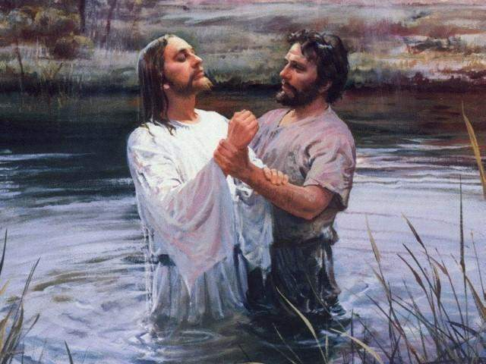

Unidad 1: Los inicios del reino
Estudio 30: Bautismo y Tentaciones de Jesucristo
(Mateo 3:13-4:11)
9 de agosto de 2016
Iglesia Bíblica Bautista de Aguadilla
La Biblia Libro por Libro, CBP®

Slide 2
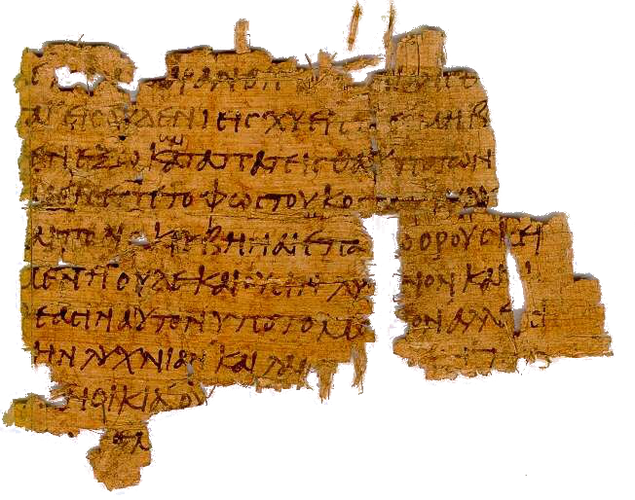
Texto Básico
Mateo
  3.13-17
  4.1-11

Slide 3

Versículo Clave:
(Mateo 4.4, RVR60)
"El respondió y dijo: Escrito está: No sólo de pan vivirá el hombre, sino de toda palabra que sale de la boca de Dios.”

Slide 4
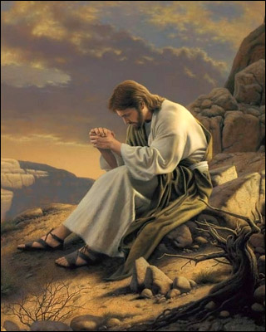
Verdad Central
Por medio del Espíritu Santo Jesús triunfó sobre las tentaciones en su ministerio.

Slide 5
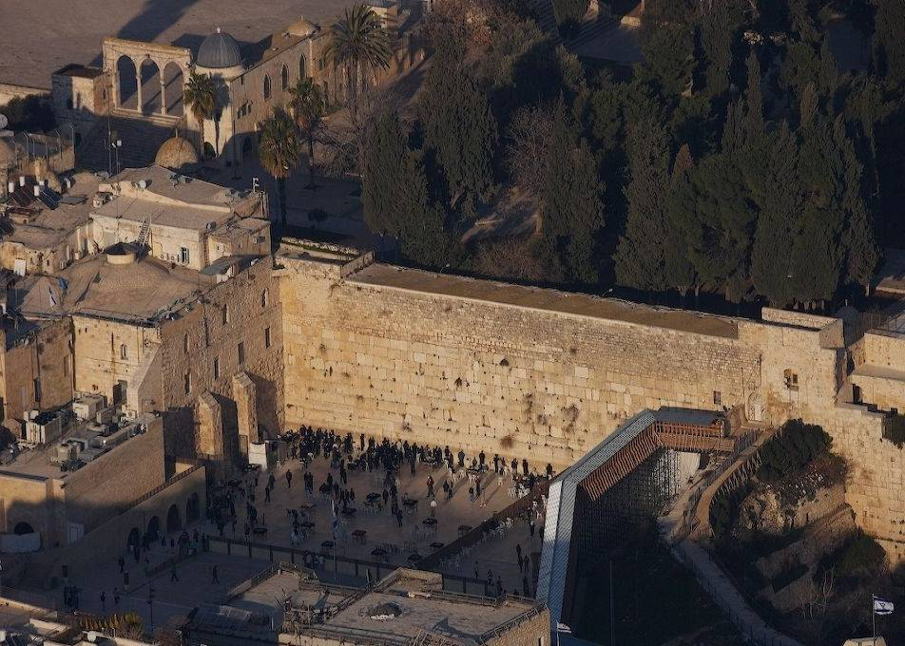
Metas de Aprendizaje
EL muro de las lamentaciones
Que el alumno demuestre:
su conocimiento de la naturaleza del bautismo y las tentaciones de Jesús,
Y demuestre su actitud de ser inspirado por el Espíritu Santo para resistir hoy las tentaciones de la vida cristiana.

Slide 6
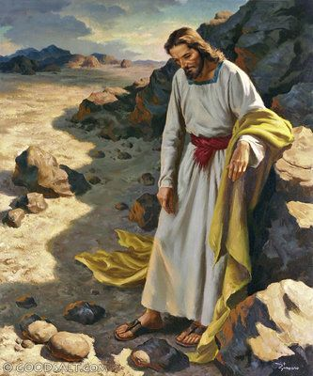
Bosquejo
El bautismo de Jesús
  (Mateo 3.13-17)
La tentación de Jesús
  (Mateo 4.1-11)

Slide 7
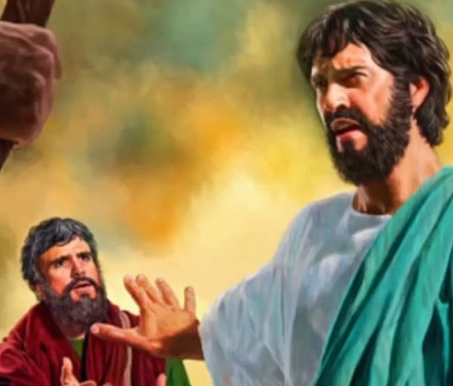
Estudio del contexto
Las tentaciones de Jesús repetidas más tarde
  Mateo 16.21 a 17.13

Slide 8
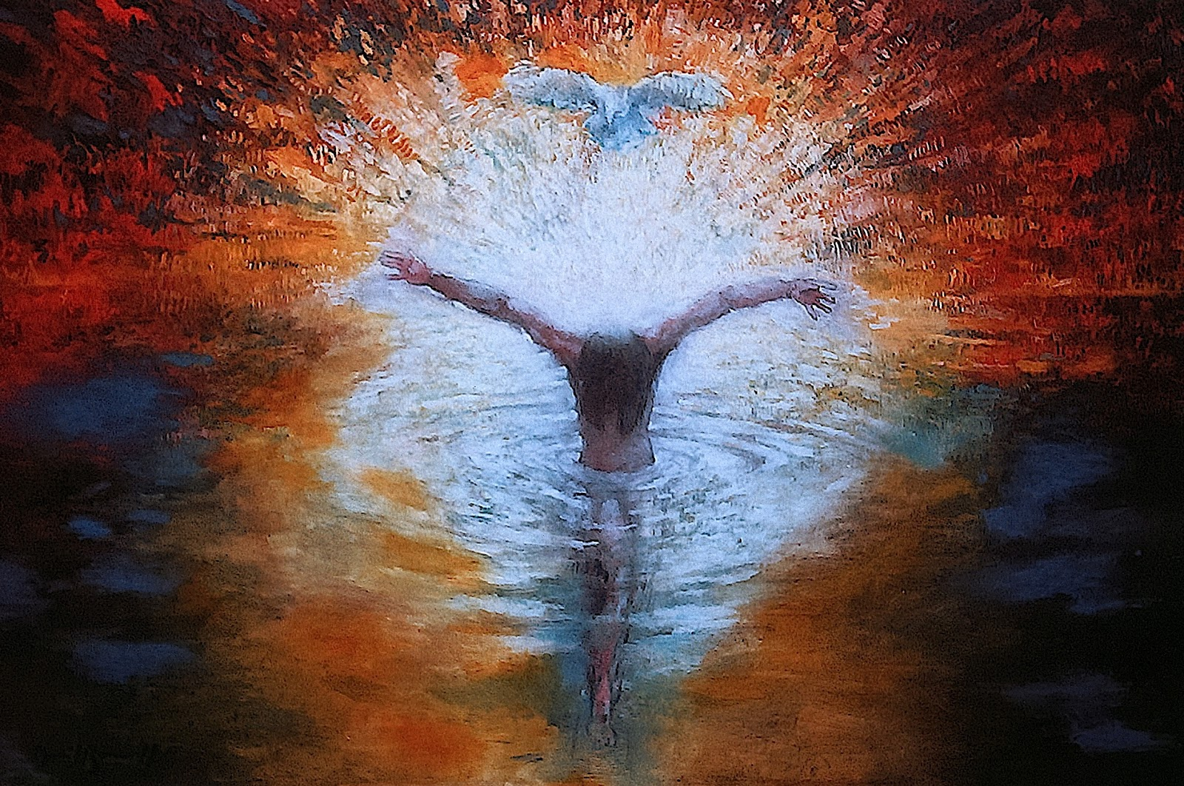
1. El Bautismo de Jesús (Mateo 3.13-17)

Slide 9
1. El Bautismo de Jesús (Mateo 3.13-17)
“Entonces Jesús vino de Galilea a Juan al Jordán, para ser bautizado por él. Mas Juan se le oponía, diciendo: Yo necesito ser bautizado por ti, ¿y tú vienes a mí? Pero Jesús le respondió: Deja ahora, porque así conviene que cumplamos toda justicia...”

Slide 10
1. El Bautismo de Jesús (Mateo 3.13-17)
“...Entonces le dejó. Y Jesús, después que fue bautizado, subió luego del agua; y he aquí los cielos le fueron abiertos, y vio al Espíritu de Dios que descendía como paloma, y venía sobre él. Y hubo una voz de los cielos, que decía: Este es mi Hijo amado, en quien tengo complacencia.”

Slide 11
1. El Bautismo de Jesús (Mateo 3.13-17)
Dios Mismo añadió Su propio testimonio de que Jesús era el Mesías cuando se bautizó.
El bautismo de Jesús no era igual al que practicaba Juan. Por eso, Juan no entendía lo que Cristo hacía y trató de someterse al bautismo por Cristo, para identificarse con El; no lo contario (3:13–14).
Sin embargo, Cristo insistió en la importancia de este evento (3:15). (Porter)

Slide 12
1. El Bautismo de Jesús (Mateo 3.13-17)
Este bautismo representaba la presentación pública de Jesús al Padre para Su servicio.
Estaba listo y llenaba los requisitos para presentarse a Dios para este ministerio.
Dios confirmó el acto al hablar desde el cielo para demostrar Su aprobación de Jesús. El Espíritu Santo también descendió sobre Él para el ministerio que comenzaba (3:16–17). (Porter)

Slide 13
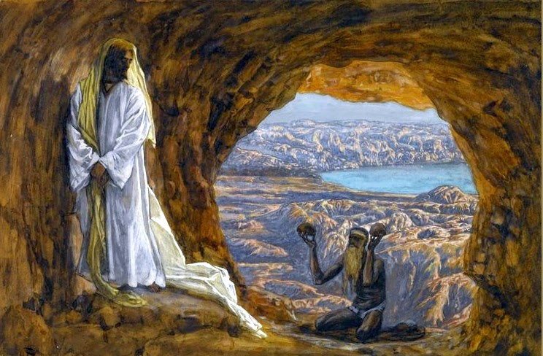
2. La tentación de Jesús (Mateo 4.1-11)

Slide 14
2. La tentación de Jesús (Mateo 4.1-11)
“Entonces Jesús fue llevado por el Espíritu al desierto, para ser tentado por el diablo. Y después de haber ayunado cuarenta días y cuarenta noches, tuvo hambre. Y vino a él el tentador, y le dijo: Si eres Hijo de Dios, di que estas piedras se conviertan en pan. El respondió y dijo: Escrito está: No sólo de pan vivirá el hombre, sino de toda palabra que sale de la boca de Dios...”

Slide 15
2. La tentación de Jesús (Mateo 4.1-11)
“...Entonces el diablo le llevó a la santa ciudad, y le puso sobre el pináculo del templo, y le dijo: Si eres Hijo de Dios, échate abajo; porque escrito está: A sus ángeles mandará acerca de ti, y, En sus manos te sostendrán, Para que no tropieces con tu pie en piedra. Jesús le dijo: Escrito está también: No tentarás al Señor tu Dios...”

Slide 16
2. La tentación de Jesús (Mateo 4.1-11)
“...Otra vez le llevó el diablo a un monte muy alto, y le mostró todos los reinos del mundo y la gloria de ellos, y le dijo: Todo esto te daré, si postrado me adorares. Entonces Jesús le dijo: Vete, Satanás, porque escrito está: Al Señor tu Dios adorarás, y a él sólo servirás. El diablo entonces le dejó; y he aquí vinieron ángeles y le servían.”

Slide 17
2. La tentación de Jesús (Mateo 4.1-11)
Aun Satanás cuenta entre quienes dan testimonio que Jesús es el Mesías.
Reconoce la importancia de Jesús en el programa de Dios.
Usa [las tentaciones] para tratar de impedir el propósito de Dios.
Al rechazar las tentaciones de Satanás, Jesús provee otra evidencia más de que Él era el siervo de Dios. (Porter)

Slide 18
2. La tentación de Jesús (Mateo 4.1-11)
La tentación en cuanto al hambre 4:1–4
  Satanás tentó a Jesús a usar Su poder sobrenatural para satisfacer un deseo natural de Su propia carne.
  Jesús rechazó la tentación porque no era el plan de Dios que comiera en ese momento.
  Al llegar el tiempo indicado Dios proveería la comida. Era más importante someterse al plan de Dios y glorificarle por medio de Su obediencia. (Porter)

Slide 19
2. La tentación de Jesús (Mateo 4.1-11)
La tentación en cuanto a Su autoridad 4:5–7
  La segunda tentación fue la de demostrar Su poder delante del pueblo al echarse desde el pináculo del templo y salir ileso.
  El pueblo vería Su autoridad sobrenatural y lo establecerían como su Mesías.
  Aunque tenía todo el derecho para hacer tal acto, tampoco era la voluntad de Dios. (Porter)

Slide 20
2. La tentación de Jesús (Mateo 4.1-11)
La tentación en cuanto a Su misión 4:8–11
  Finalmente, Satanás le ofrece todos los reinos del mundo, si le adora.
  […] De nuevo, Cristo se somete a la voluntad de Dios para Su vida.
  No cambiará Su plan, no importa qué recompensa le pueda ofrecer Satanás. La sumisión de Jesús al Padre confirma Su identificación como El Mesías.
  Así que, Satanás le deja por un rato. (Porter)

Slide 21

Aplicaciones
El bautismo de Jesús y el nuestro
  Todos los cristianos somos llamados a seguir el ejemplo de Jesús en el bautismo, bautizándonos como nuestro Señor lo hizo.
  Tenemos que cumplir con toda justicia, siguiendo el ejemplo de nuestro Señor.

Slide 22
Aplicaciones
La tentación de Jesús y la nuestra
  La tentación de Jesús se realizó en un contexto histórico muy diferente al nuestro, sin embargo, las tentaciones que tenemos hoy son similares a las que Él tuvo.
  Todo cristiano es tentado a usar sus dones espirituales en forma equivocada. ¡Jesús resistió estas tentaciones durante los primeros días de su ministerio terrenal y nos enseñó a cómo vencerlas nosotros!

Slide 23
Bibliografía
Barclay, William. Comentario al Nuevo Testamento: Mateo I, Vol.1. Barcelona: Editorial Clie, 1995. 88-102.
------- Comentario al Nuevo Testamento: Mateo II, Vol.1. Barcelona: Editorial Clie, 1995. 111-113.
Carro, Daniel, et al. Comentario Bı́blico Mundo Hispano Mateo 1. ed. El Paso, TX: Editorial Mundo Hispano, 1993, c1997.
Casa Bautista de Publicaciones (1996), El Expositor Bíblico: La Biblia, Libro por Libro, Maestros, Volumen 1. 210-216.
Henry, Matthew. Comentario De La Biblia Matthew Henry En Un Tomo. (Miami: Editorial Unilit, 2003).
Mapas De La Biblia Caribe, electronic ed. (Nashville: Editorial Caribe, 2000, c1998).
Nelson, Wilton M. and Juan Rojas Mayo, Nelson Nuevo Diccionario Ilustrado De La Biblia, electronic ed. (Nashville: Editorial Caribe, 2000, c1998).
Porter, Rafael. Estudios Bı́blicos ELA: ¿Listos para el rey? (Mateo). Puebla, Pue., México: Ediciones Las Américas, A. C., 1986. Print.
Vine, W.E. Vine Diccionario Expositivo De Palabras Del Antiguo Y Del Nuevo Testamento Exhaustivo, electronic ed. (Nashville: Editorial Caribe, 2000, c1999).
http://distantshores.org/resources/illustrations/sweet-publishing (imágenes bíblicas).
http://st-takla.org/Gallery/Bible/Illustrations.html (imágenes bíblicas).

Slide 24
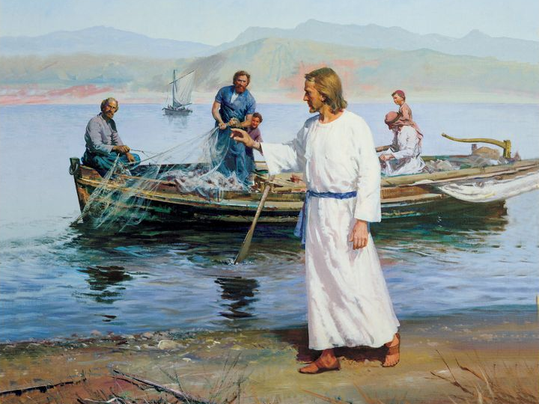
Próximo Estudio (Libro 1)
Unidad 1: Los inicios del reino
Estudio 31:
“Lanzamiento del movimiento del reino”
(Mateo 4:12-25; 5:1-2; 7:28-29; 9:32-38; 13:53-58)
16 de agosto de 2016

Slide 25


Slide 26
El Plan de Dios para ti
"Como está escrito: No hay justo, ni aun uno; No hay quien entienda, No hay quien busque a Dios." (Romanos 3.10-11, RVR60)

Slide 27
El Plan de Dios para ti
"Porque la paga del pecado es muerte, mas la dádiva de Dios es vida eterna en Cristo Jesús Señor nuestro. "
(Romanos 6.23, RVR60)

Slide 28
El Plan de Dios para ti
"No ha hecho con nosotros conforme a nuestras iniquidades, Ni nos ha pagado conforme a nuestros pecados."
(Salmos 103.10, RVR60)

Slide 29
El Plan de Dios para ti
"Pero Dios, habiendo pasado por alto los tiempos de esta ignorancia, ahora manda a todos los hombres en todo lugar, que se arrepientan;"
(Hechos de los Apóstoles 17.30, RVR60)

Slide 30
El Plan de Dios para ti
"diciendo: El tiempo se ha cumplido, y el reino de Dios se ha acercado; arrepentíos, y creed en el evangelio.“
(Marcos 1.15, RVR60)

Slide 31
El Plan de Dios para ti
"que si confesares con tu boca que Jesús es el Señor, y creyeres en tu corazón que Dios le levantó de los muertos, serás salvo. Porque con el corazón se cree para justicia, pero con la boca se confiesa para salvación.“
(Romanos 10.9-10, RVR60)

Slide 32
El Plan de Dios para ti
"De cierto, de cierto os digo: El que oye mi palabra, y cree al que me envió, tiene vida eterna; y no vendrá a condenación, mas ha pasado de muerte a vida."
(Juan 5.24, RVR60)

Slide 33
El Plan de Dios para ti
"De modo que si alguno está en Cristo, nueva criatura es; las cosas viejas pasaron; he aquí todas son hechas nuevas."
(2 Corintios 5.17, RVR60)

Slide 34
El Plan de Dios para ti
"Mas vosotros sois linaje escogido, real sacerdocio, nación santa, pueblo adquirido por Dios, para que anunciéis las virtudes de aquel que os llamó de las tinieblas a su luz admirable;"
(1 Pedro 2.9, RVR60)

